Slide 1
Профориентационное консультирование-диагностика способностей молодежи и школьников как залог успешной подготовки обучающихся к сдаче ГИА и профессиональной карьере
Мусько Виктор Михайлович,
директор Центра тестирования и развития
«Строим будущее Алтая»

Slide 2
Профориентационное консультирование—диагностика способностей молодежи и школьников
Профориентацию обучающихся проводит Центр тестирования и развития «Строим будущее Алтая». Центр формирует развернутые профессиограммы с рекомендациями по выбору предметов ОГЭ, поступлению в СПО Алтайского края, выбору предметов ЕГЭ и поступлению в вузы Алтайского края и Российской Федерации, в том числе на естественно-научные специальности.

Slide 3
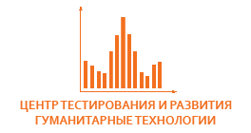
Комплекс рекомендован Российской академией образования
https://proforientator.ru/publications/news/ekspertnye-zaklyucheniya-na-nashi-metodiki-ot-rossiyskoy-akademii-obrazovaniya.html
Использование копьютеризированного копмлекса тестирования обеспечивает повышение эффективности выполнения требований к результатам реализации основных образовательных программ в соответствии с ФГОС – выявляет интересы, склонности и способности у детей и молодёжи. Что способствует их самоопределению, профессиональной ориентации, адекватному профессиональному выбору и карьерному росту.
При прохождении комплекса выдаются рекомендации на обучение по профессиям в колледже или вузе в соответствии с индивидуальными особенностями учащегося.

Slide 4
При прохождении компьютерного комплекса формируется развернутая профессиограмма в соответствии с индивидуальными особенностями учащегося
Тестируемый: Егор….. , Айская СОШ Дата:24.11.2023 Время:10:24:21 Продолжительность: 0:42:56 Хобби: плавание

Slide 5
Результаты профориентационного тестирования и консультаций
Рекомендуемые профессии | Предметы
Фармацевт-провизор | Хим*, рус, биол, физ, мат, ин.яз
Военнослужащий | Спец.подготовка
Биохимик, микробиолог | Биол*, рус, мат, хим, гео, физ, инф, ин.яз (биология)/Хим*, рус, био, физ, мат, ин.яз (медицинская биохимия)
Косметолог | Хим*, рус, биол, физ, мат, ин.яз, доп.испытание**
Врач-стоматолог | Хим*, рус, биол, физ, мат, ин.яз, доп.испытание**
Рекомендации по направлениям обучения
Рекомендации по предметам ГИА: химия, биология, география

Slide 6
Профориентационное тестирование и консультирование в центре «Точка роста», Айская СОШ, Алтайский район. 24 ноября 2023 г.

Slide 7
Профессиограмма в соответствии с индивидуальными особенностями учащегося
Тестируемый: Роман .…., Айская СОШ, 9 кл. Дата: 24.11.2023
Время: 12:31:41
Продолжительность: 0:45:32 Хобби: изучение строения персонального компьютера, компьютерные игры и изучение программ персонального компьютера

Slide 8
Результаты профориентационного тестирования и консультаций
Рекомендуемые профессии | Предметы
Программист | Мат*, рус, физ, инф, хим, ин.яз
Инженер-электронщик | Мат*, рус, физ, инф, хим, ин.яз
Инженер-конструктор | Мат*, рус, физ, инф, хим, ин.яз
Инженер в сфере телекоммуникаций | Мат*, рус, физ, инф, хим, ин.яз
Системный администратор | Мат*, рус, физ, инф, хим, ин.яз
Инженер-технолог | Мат*, рус, физ, инф, хим, ин.яз
Инженер-проектировщик | Мат*, рус, физ, инф, хим, ин.яз (строительство)
Специалист по автоматизации технологических процессов | Мат*, рус, физ, инф, хим, ин.яз
Рекомендации по направлениям обучения
Рекомендации по предметам ГИА: математика, физика, информатика, химия

Slide 9
Собрание родителей и учащихся по итогам профтестирования в Центре «Точка роста», Айская СОШ, 24 ноября 2023 г.

Slide 10
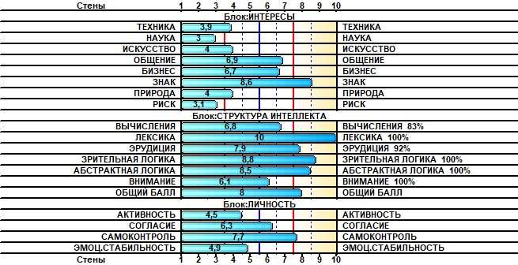
Профессиограмма в соответствии с индивидуальными особенностями учащегося
Тестируемый: Маргарита ….., Айская СОШ, 9 кл.
Дата: 24.11.2023
Время: 8:31:07
Продолжительность: 1:07:37 Хобби: рисование, вязание, английский язык

Slide 11
Результаты профориентационного тестирования и консультаций
Рекомендации по направлениям обучения
Рекомендуемые профессии | Предметы
Регионовед | Ист*, рус, общ, гео, ин.яз
Дипломат (международные отношения) | Ист*, рус, общ, гео, ин.яз
Психолог-консультант | Биол*, рус, мат, общ, ин.яз
Конфликтолог, медиатор | Общ*, рус, ист, инф, ин.яз
Рекомендации по предметам ГИА: история, обществознание, иностранный язык

Slide 12
Профинформирование родителей в Центре «Точка роста» МБОУ СОШ №72 г. Барнаула

Slide 13
Результаты профориентационного тестирования и консультаций:
1. Формирование списка профессий (из возможных — более 150).
2. Прогноз успешности обучения в старших классах, колледжах, техникумах.
3. Состав экзаменов ОГЭ, желательных для поступления в профильные 10 классы.
4. Состав экзаменов ЕГЭ, необходимых для поступления в вузы по рекомендованным профессиям.
5. Прогноз успешности обучения в вузах и профессионального развития.

Slide 14
Примеры результативности рекомендаций
Тестируемыео | Школа, район | Годы тестирования/ поступления | Рекомендованные профессии | Вуз, специальность, место работы
Ученик 1 | Айская СОШ, Алтайский р. | 2014 2014. Год окончания вуза - 2019 | Экспертиза и управление недвижимостью Дипломат (международные отношения) | СГУПС. Мосты и тоннели. Бангладеш, ООО Фрейссине, Франция. Заместитель руководителя проекта
Ученик 2 | Зайцевская СОШ, Тальменский р | 2015, 2016 2017 | Биолог – эколог Технолог пищевой промышленности | АлтГТУ им. И.И. Ползунова. Технология продукции и организации общественного питания
Ученик 3 | МБОУ СОШ №55, г. Барнаул | 2018 2018 | Инженер – химик Эколог –аналитик Нанотехнолог | АлтГТУ им. И. И. Ползунова, Энерго- и ресурсосберегающие процессы в химической технологии, нефтехимии и биотехнологии
Ученик 4 | Кулундинская СОШ №1 | 2019 2020 | Инженер – химик | ОмГТУ Нефтегазовое дело
15 детей из 28 тестированных участников МЛДД - 2017 | Школы Алтайского края | 2017 2018 - 2020 | Приоритетные направления российской науки и технологий | МГУ им. М. В. Ломоносова, МФТИ, АлтГУ, ТГУ, НГУ,

Slide 15
Использование результатов тестирования
Педагогами | Получают возможность для дополнительного развития обучающихся с учетом их выявленного профориентационного потенциала
Родителями или законными представителями обучающихся | Получают рекомендации, как способствовать развитию личной активности детей и их включенности на этапе профессионального старта
Школьными психологами | Получают помощь в определении профессиональных склонностей обучающихся

Slide 16
Профессиональное тестирование и консультации проводит директор Центра тестирования и развития «Строим будущее Алтая», консультант, тестолог Центра тестирования и развития МГУ «Гуманитарные технологии»
Провел более 1500 профконсультаций для школьников и родителей, обучающихся СПО Алтайского края, Республики Алтай, Республики Саха (Якутия) и других регионов.
Контакты: 8 903-992-8568,
e-mail: musko@bk.ru (Мусько В.М.).

